Slide 1
L'écosystème d'accompagnement et de financement de projets en QPV
Atelier participatif
Séminaire Politique de la ville et ESS: vers de nouvelles alliances"
Le jeudi 25 janvier 2023
Aux Archives nationales (Pierrefitte-sur-Seine)

Slide 2
Déroulé de la session
Etat des lieux synthétique de l’écosystème d’accompagnement en France
Cartographie des financements dédiés à l’ESS
Cartographie des acteurs et dispositifs d’accompagnement et de financement ESS dans les QPV
Témoignages et échanges sur les coopérations au service de l’accompagnement et du financement de l’ESS en QPV

Slide 3
L’Avise
1
L’Agence d’ingénierie pour entreprendre autrement
Notre rôle
Depuis 20 ans, l’Avise accompagne le développement de l’économie sociale et solidaire (ESS) et de l'innovation sociale en France et en Europe, en mettant ses savoir-faire d’agence nationale d’ingénierie au service des entreprises de l’ESS et des acteurs qui les soutiennent.
Association d’intérêt général, elle réunit une trentaine de salariés, des administrateurs représentatifs de l’ESS en France et de nombreux partenaires, désireux d’accompagner la transition écologique et solidaire. L’Avise est aujourd’hui l’acteur de référence sur l’ESS et ses enjeux de développement.
Nos missions
Chiffres clefs
400 acteurs de l'accompagnement animés par l'Avise
6 000 entreprises de l'ESS accompagnées chaque année par le DLA
670 000 personnes outillées via le centre de ressources avise.org en 2021
Découvrez notre rapport d'activité 2021 - édition spéciale 20 ans

Slide 4
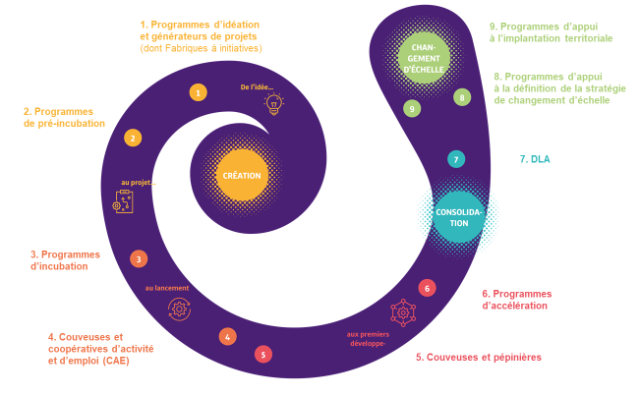
Les dispositifs d’accompagnement des projets de l’ESS
1
Selon les phases de développement
Retrouvez ce schéma détaillé dans le Livre blanc « coopérer avec les incubateurs et accélérateurs de l’ESS »

Slide 5
Les accompagnateurs dédiés aux structures de l’ESS
1
Connaître les dispositifs et acteurs des communautés animées par l’Avise
Faire émerger l’ESS sur l’ensemble du territoire
La Communauté Emergence & Accélération
130 membres (incubateurs, pépinières ESS, etc.)
450 chargés d’accompagnement animés
> Annuaire des incubateurs et accélérateurs de l’ESS
> Cartographies des acteurs de l’émergence
La Fabrique à initiatives
30 structures porteuses du dispositif
+2800 partenaires mobilisés et 238 séances de créativité (en 2021)
> fabriqueainitiatives.org
Accompagner le développement des entreprises de l’ESS
Le DLA, le Dispositif local d'accompagnement de l’ESS
17 DLA régionaux et 103 DLA départementaux
7 centres de ressources
62 000 structures accompagnées depuis 20 ans
> www.info-dla.fr

Slide 6
CARTOGRAPHIE
PAR RÉGION
LES ACTEURS DE L’ACCOMPAGNEMENT À L’ÉMERGENCE ET L’ACCÉLÉRATION D‘ENTREPRISES DE L’ESS ET D’INNOVATIONS SOCIALES EN FRANCE
NATIONAL
Retrouvez tous ces acteurs* dans l’annuaire des incubateurs et accélérateurs de l’ESS (2023)
AUVERGNE RHÔNE-ALPES
BOURGOGNE FRANCHE-COMTÉ
BRETAGNE
CENTRE VAL-DE-LOIRE
CORSE
GRAND EST
HAUTS-DE-FRANCE
ÎLE-DE-FRANCE
NORMANDIE
NOUVELLE-AQUITAINE
OCCITANIE
PAYS DE LA LOIRE
PROVENCE-ALPES-CÔTE D’AZUR
OUTRE-MER
*Avec un #QPV sur les fiches des acteurs particulièrement actifs sur ces territoires
Mise à jour : novembre 2022

Slide 7
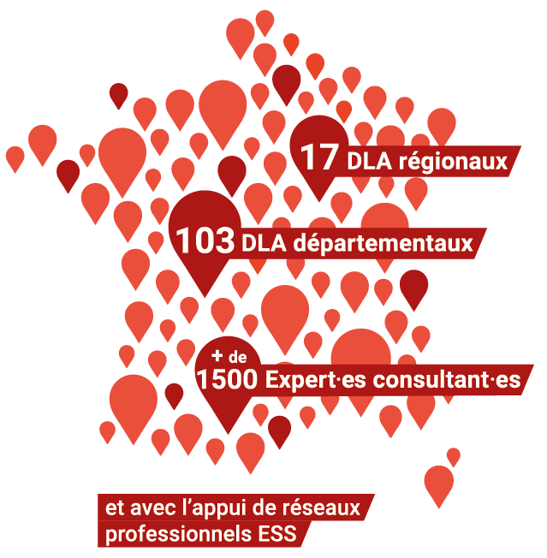
Le DLA, présent sur tout le territoire
Le DLA est porté dans chaque département et chaque région par une ou plusieurs structures locales.
Pour les contacter,
vous pouvez retrouver leurs coordonnées sur :
www.info-dla.fr

Slide 8
Découvrir le dispositif Fabrique à initiatives
1
Une vidéo pour illustrer
https://www.youtube.com/watch?v=XcjxXSrKr70

Slide 9
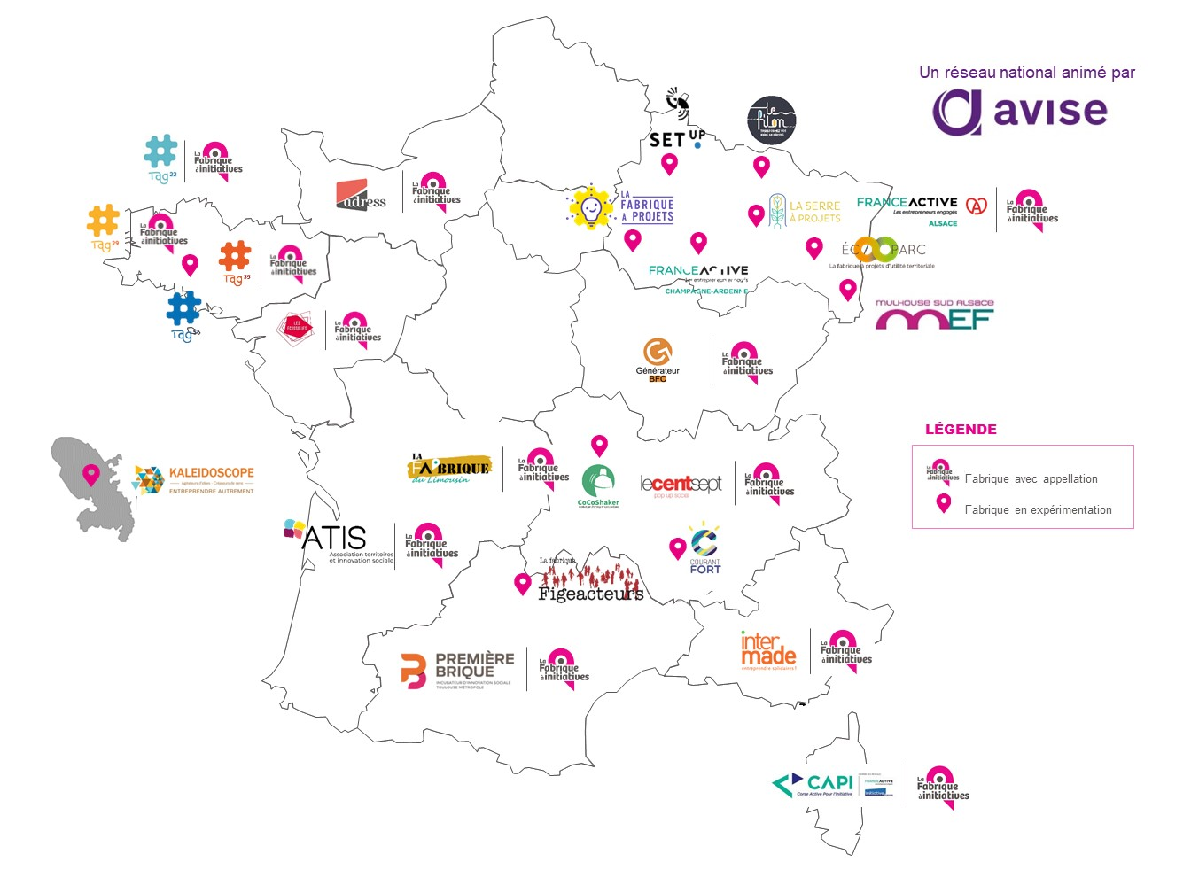
Découvrir le dispositif Fabrique à initiatives
1
Porté en région
Consultez et partagez la plaquette en ligne
Retrouvez la carte, les contacts et des exemples détaillés de projets accompagnés sur le site www.fabriqueainitiatives.org

Slide 10
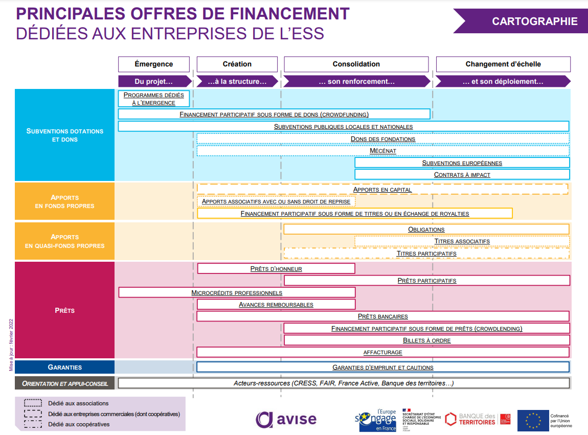
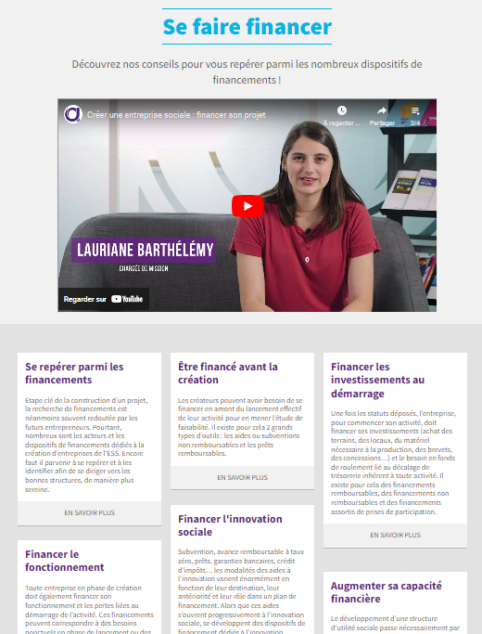
Cartographie des offres de financement dédiées à l'ESS
2
Pour aider les entreprises de l’ESS et accompagnateurs à s'orienter
Cartographie complète en ligne
Consulter le dossier Se faire financer, édité par l'Avise

Slide 11
Accompagnement et financement de projets en QPV
3
Cartographie des acteurs et dispositifs
Présentation de la cartographie
Vos réactions à chaud ? Des ajouts, objections, approbations ?
Coopérations visant à améliorer le parcours d’accompagnement des porteurs de projets ESS ?
Création de dispositifs dédiés ?
Nouveaux financements / financement dédiés aux projets de l’ESS (quels types de projets, à quel stade, quelles modalités ?, etc.)
Articulation et maillage des actions entre acteurs locaux ?

Slide 12
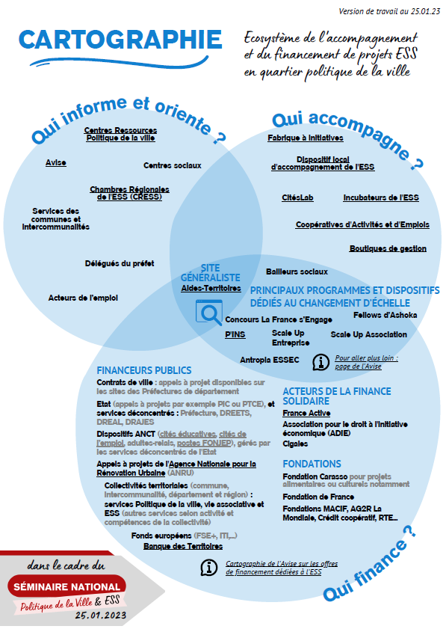

Slide 13
Accompagnement et financement de projets en QPV
3
Témoignages
Appel à témoignages et échanges sur les coopérations au service de l’accompagnement et du financement de l’ESS en QPV
Coopérations visant à améliorer le parcours d’accompagnement des porteurs de projets ESS ?
Quid des coopérations public/privé ?
Création de dispositifs dédiés ?
Nouveaux financements / financement dédiés aux projets de l’ESS (quels types de projets, à quel stade, quelles modalités ?, etc.)
Articulation et maillage des actions entre acteurs locaux ?

Slide 14
Merci !
CONTACT
Floriane VERNAY - Chargée de mission
floriane.vernay@avise.org
+33 (0)1 53 25 02 20
18 av Parmentier - Bât.cour - 75011 Paris
www.avise.org
Le catalogue du Centre de
ressources sur l’ESS animé par l’Avise est téléchargeable sur avise.org
Notes:
Orienter vos PP vers nos ressources, notre site

